Slide 1
Perseritje

Slide 2

Cfare është Java?
Java eshte gjuhe programimi.
High Level (Është projektuar që të jetë e lehtë për lexim dhe shkrim për njerëzit, me udhëzime që janë më afër gjuhës njerëzore.)
Java përshtatet me të gjithë sistemet e operimit.

Slide 3
Java na mundëson të krijojmë:
Aplikacione Webi
Aplikacione Mobile
Aplikacione Desktop
Video Games

Slide 4
Cfarë duhet për të krijuar një program në java?

Slide 5
1. JDK (Java Development Kit)
JDK përmban cdo gjë që I duhet kompjuterit për të ekzekututar një program Java.

Slide 6
2. JRE (Java Runtime Environment)
Përmban libraritë dhe klasat për të zhvilluar programin.

Slide 7
3. JVM (Java Virtual Machine)
Është si një "makinë virtuale" që përkthen dhe ekzekuton kodin Java në mënyrë që të kuptohet nga Kompjuteri.

Slide 8
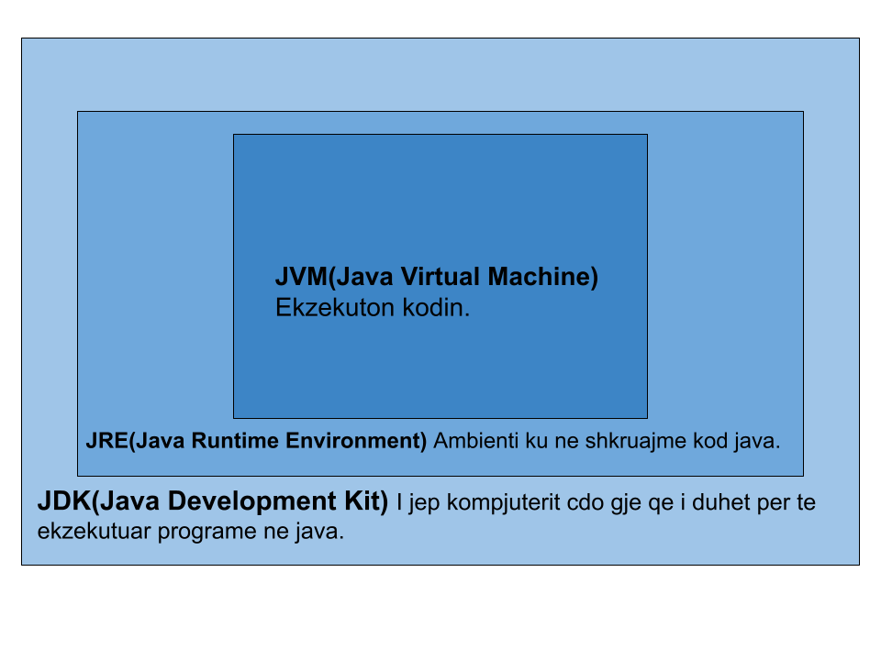

Slide 9
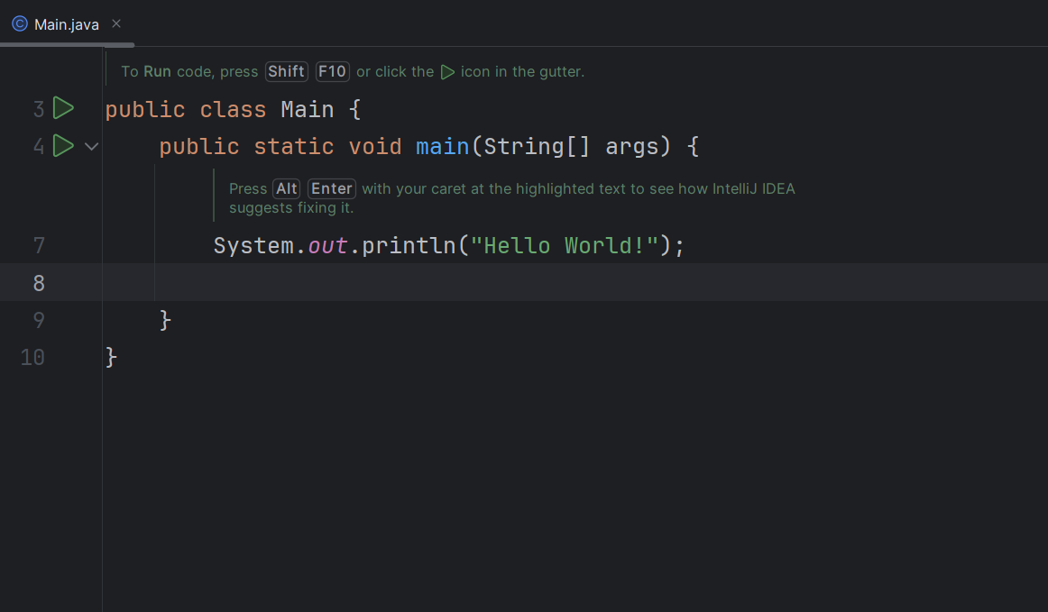

Slide 10

Class
Class-a ne java eshte nje menyre per te strukturar kodin(plan ose një model për krijimin e objekteve).
Class-at fillojne gjithmone me shkronja kapitale.

Slide 11

Packet
Në Java, një paketë është një mënyrë për të organizuar dhe grumbulluar klasa të ngjashme së bashku.
Kjo është një praktikë e mirë për të mbajtur kodin tuaj të organizuar dhe të lehtë për t'u menaxhuar.

Slide 12
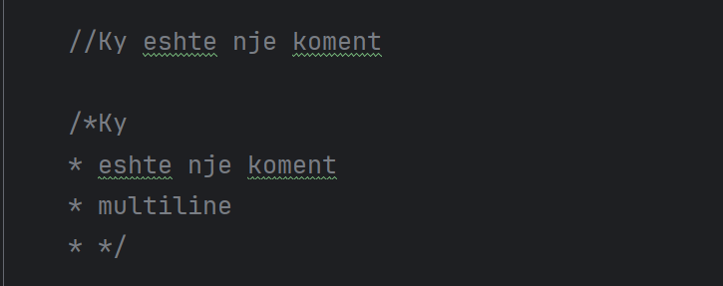
Comments

Slide 13
Variablat dhe Tipet e te dhenave
Leksioni 02

Slide 14
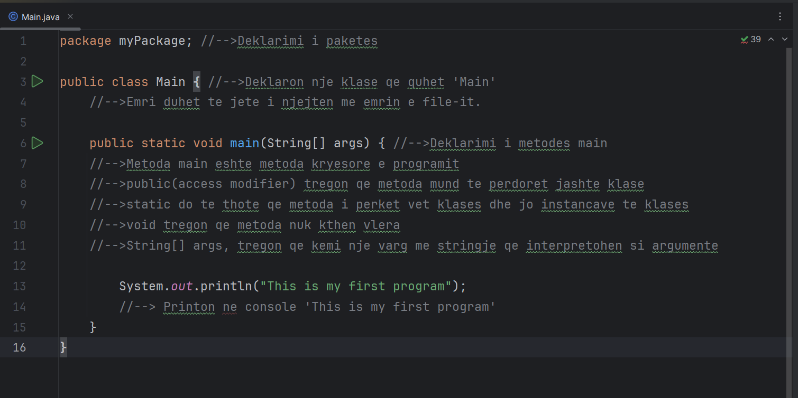
Introduction

Slide 15

Variable
-Eshtë si një kuti e cila permban nje vlerë brënda saj.
-Variablat përdoren për të ruajtur dhe manipuluar të dhëna në programet Java.
Struktura per te krijuar nje variable:

Slide 16
Data Types
Primitive Data Type
Reference Data Type
1
2

Slide 17
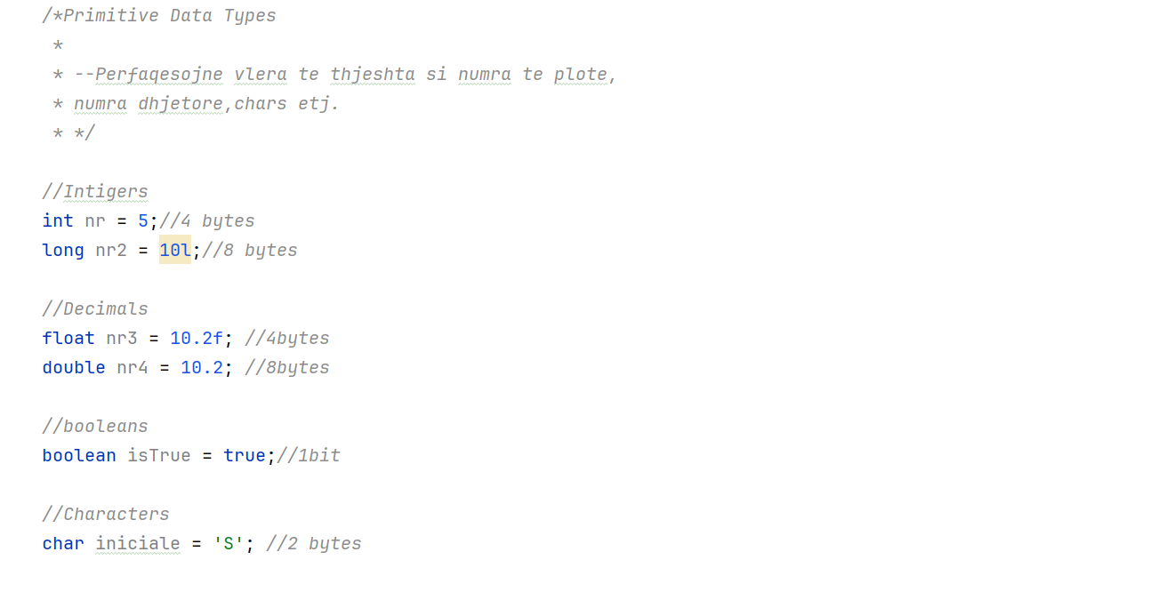
Primitive Data Types

Slide 18
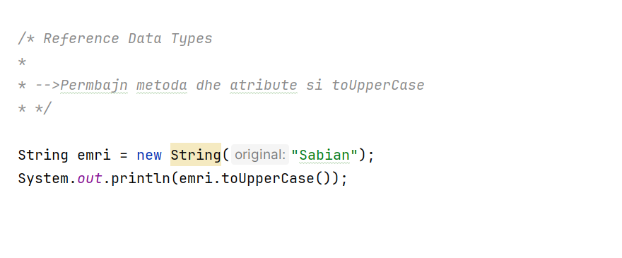
Reference Data Types

Slide 19
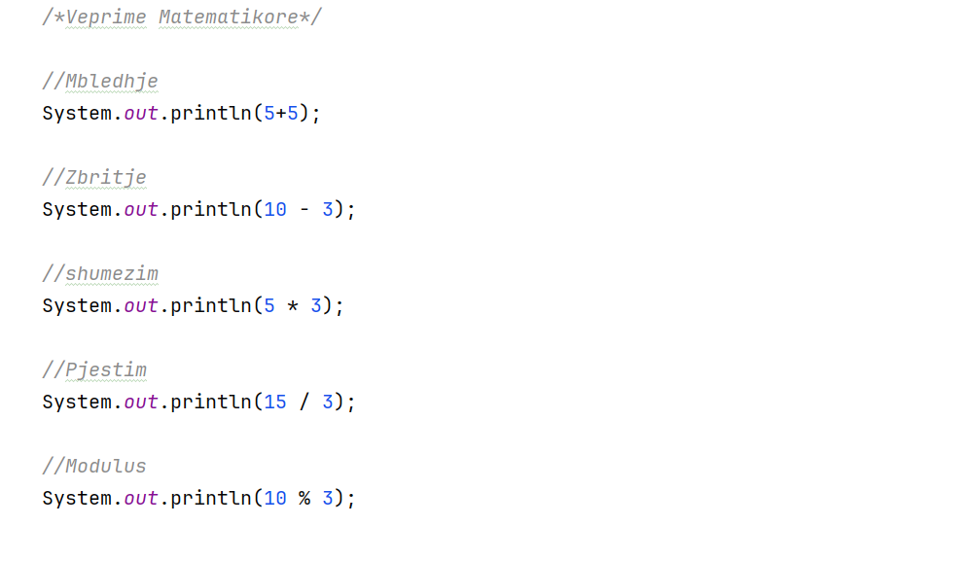
Veprime Aritmetike

Slide 20
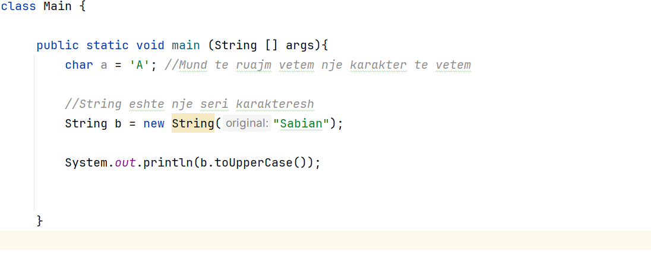
String Class

Slide 21
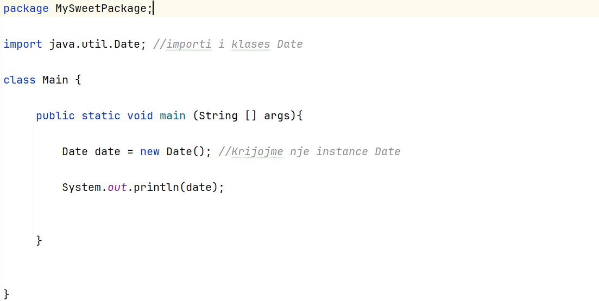
Import keyword

Slide 22
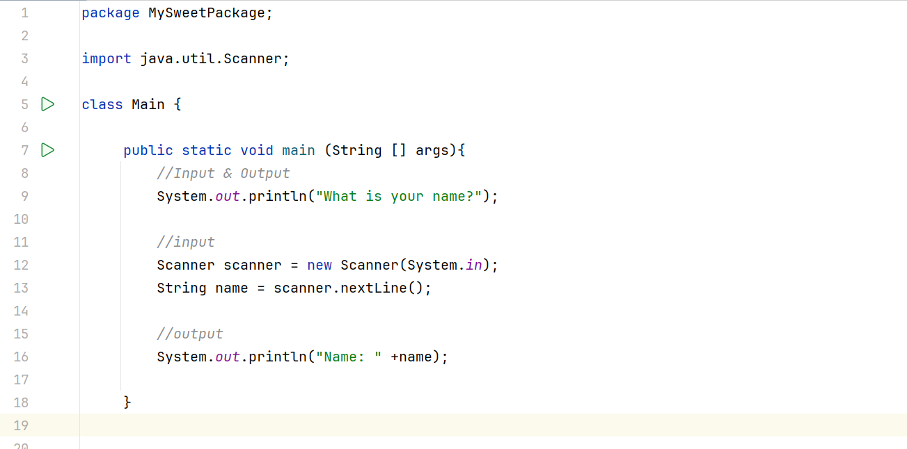
Input & Output

Slide 23
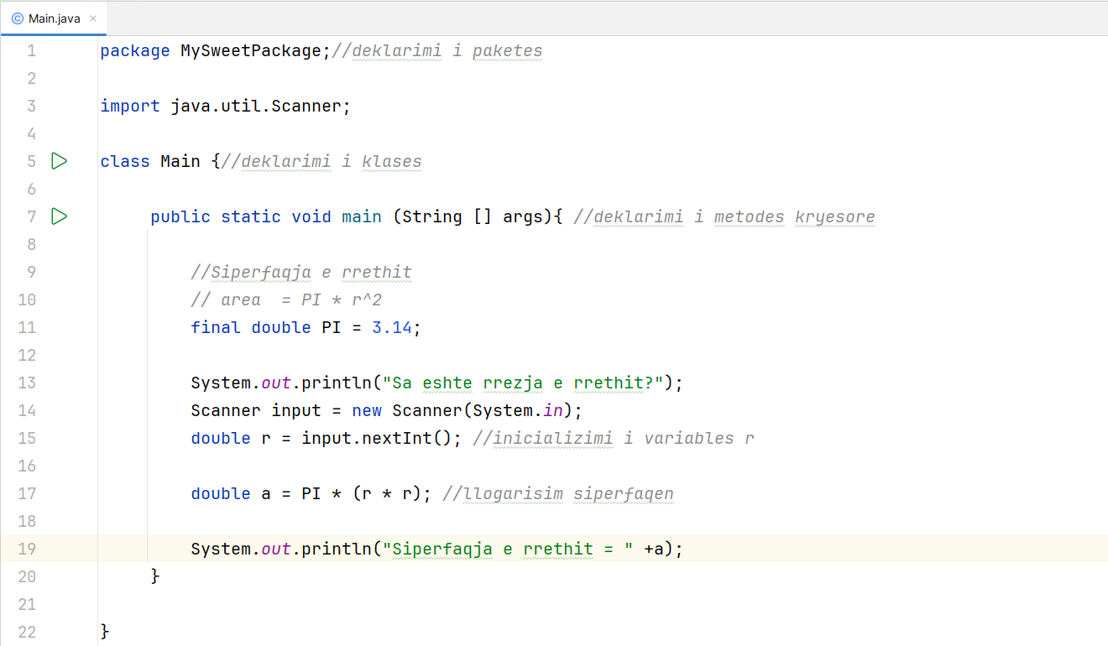
Shembull : Siperfaqja e rrethit

Slide 24
If Statements
Leksioni 03

Slide 25
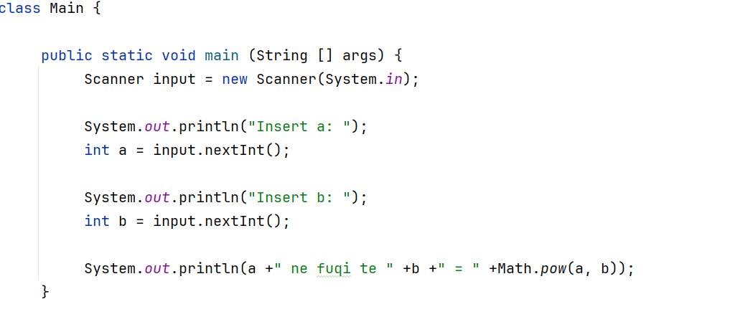
Math class

Slide 26
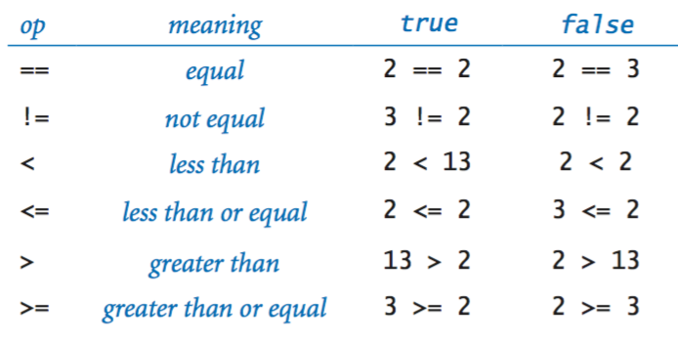
Comparison Operators
Na bejne te mundur krahasimin e vlerave

Slide 27
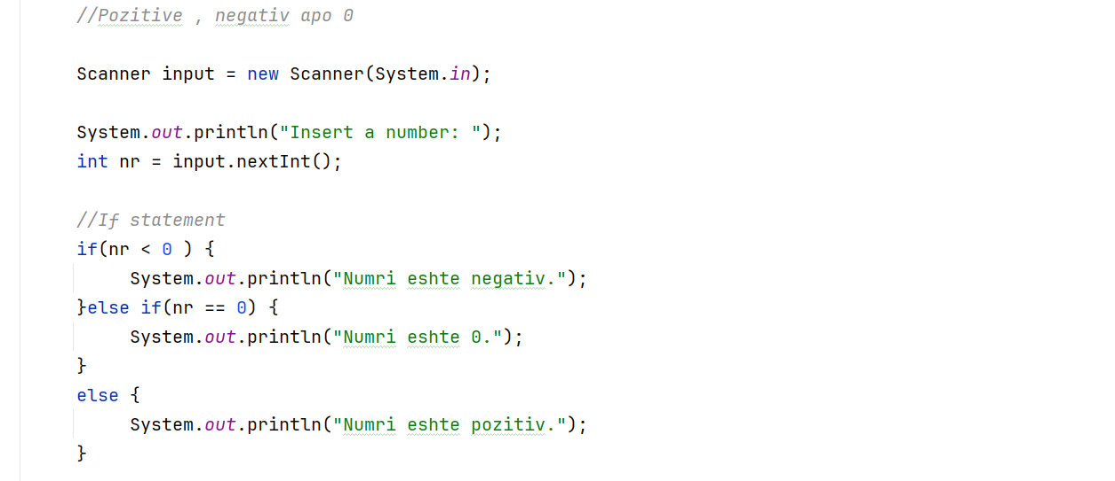
IF Statements
Perdoret per te specifikuar nje pjese te kodit e cila do te ekzekutohet nese nje kusht eshte I vertete.

Slide 28
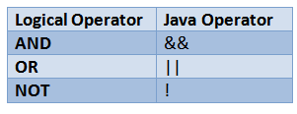
Logical Operators
Perdoren per te kombinuar shprehjet booleane.

Slide 29
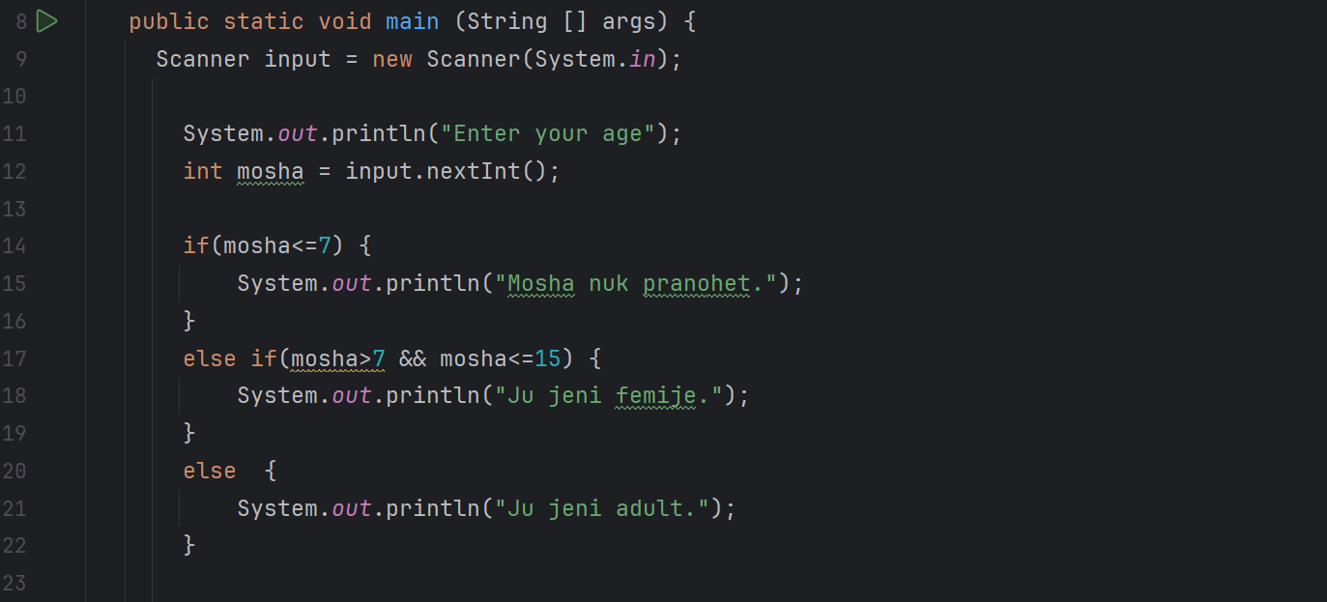
Shembull

Slide 30
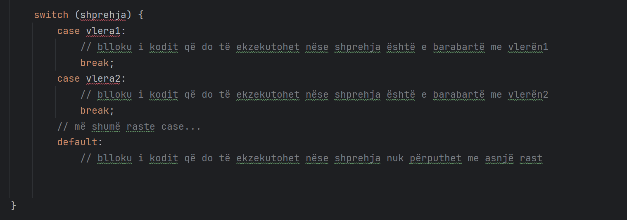
Switch Statement Sintaksa

Slide 31
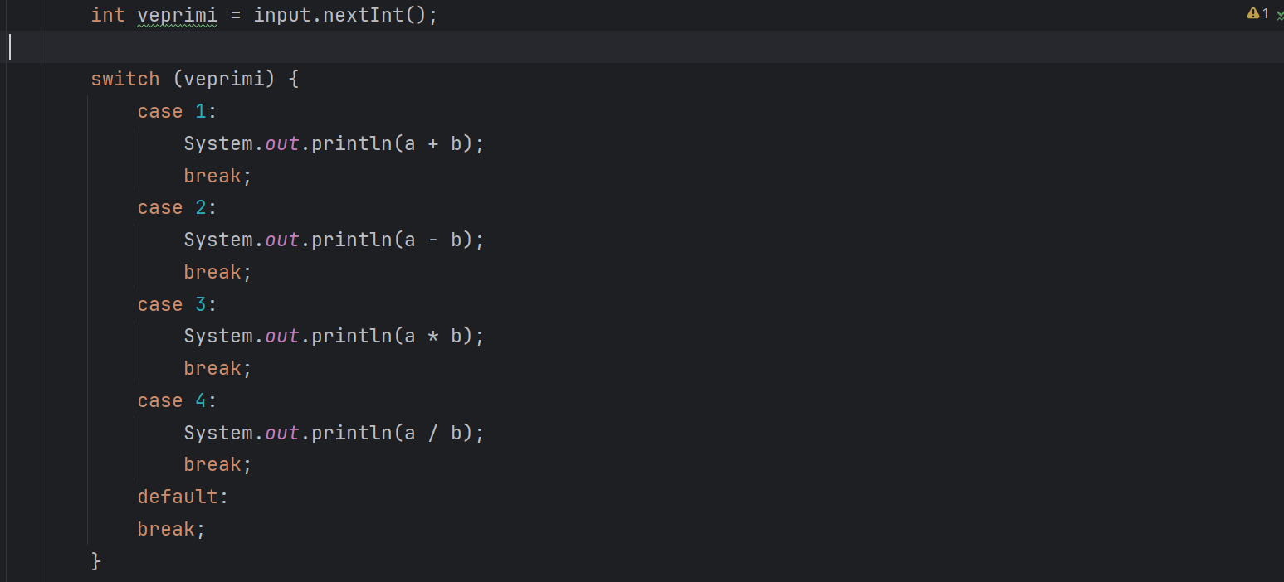
Calculator (shembull)

Slide 32

Loops Leksioni 04
While loop, do while, for loop.

Slide 33
Cfare jane loop-et ?
Loop-et jan struktura kodi qe mund te ekzekutojne nje pjese kodi ne menyre te perseritur per sa kohe qe nje kusht eshte I vertete.
Loop-et jan te rendesishme sepse na kursejne kohe dhe e bejne kodin me te lexueshem.

Slide 34
Tipet e loop-ve ne java
01
02
03
While Loop
Do While
For Loop

Slide 35
While Loop
While loop perdoret per te perseritur nje pjese kodi per sa koh qe nje kusht specifik na plotesohet.

Slide 36
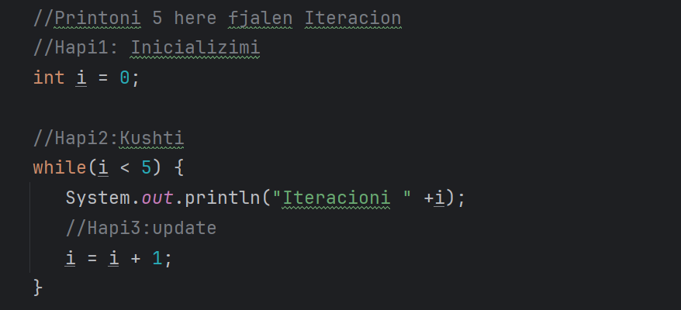
While Loop (shembulli 1)

Slide 37
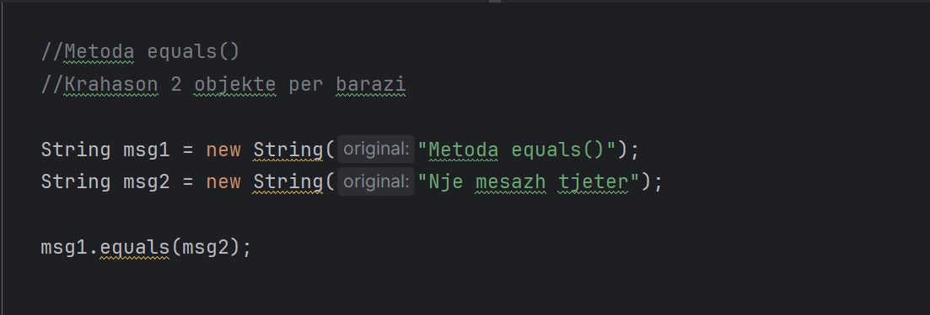
Metoda equals()

Slide 38
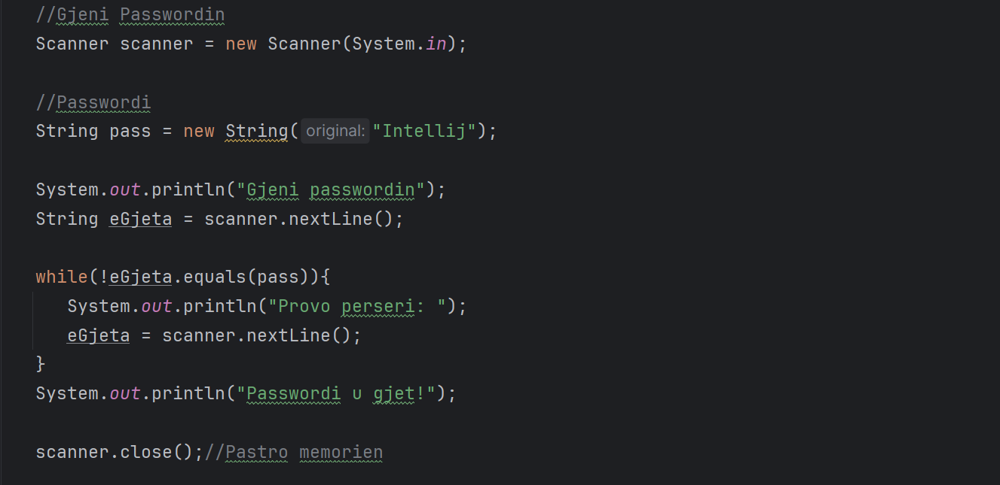
While Loop (shembulli 2)

Slide 39
Do While Loop
Do While Loop do te ekzekutoje nje pjese kodi ne fillim dhe pastaj do te kontrolloj nese nje kusht specifik plotesohet.

Slide 40
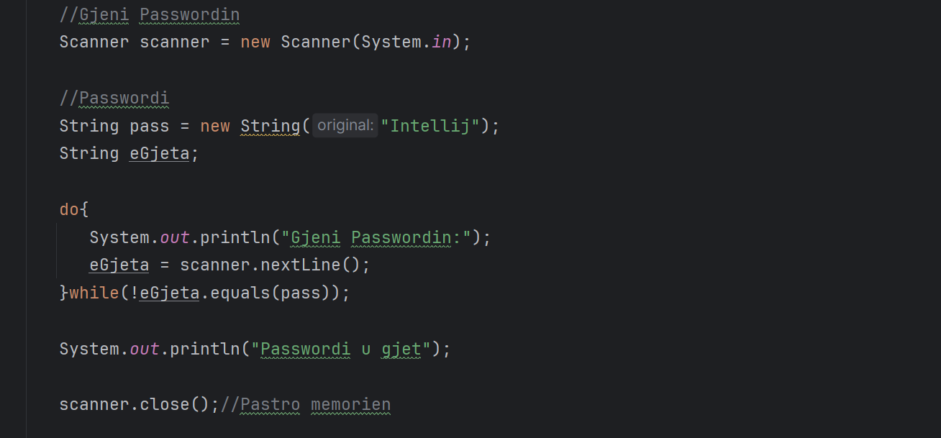
Do While Loop (shembull)

Slide 41
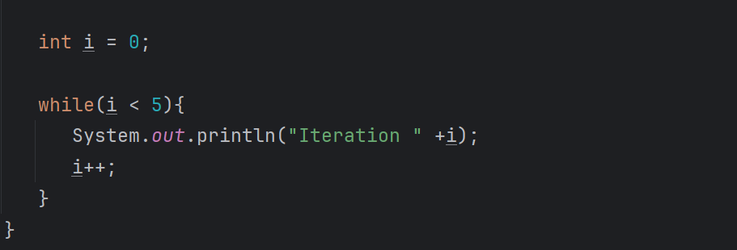
Operatori I rritjes

Slide 42
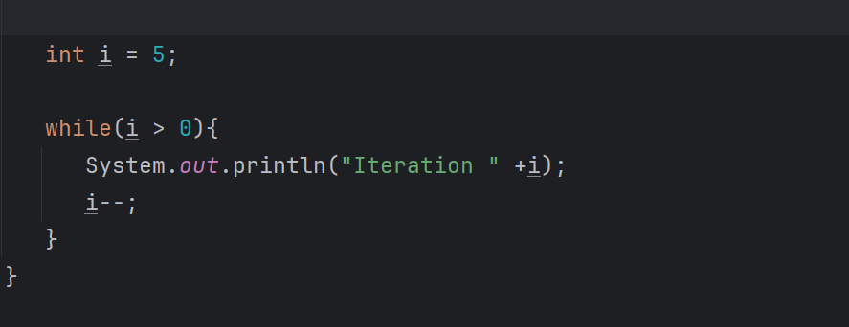
Operatori I zbritjes

Slide 43
For Loop
1.For loop ose Cikli for eshte nje strukture kodi ne programim qe perdoret per te perseritur nje pjese kodi per nje numer te caktuar hereve.
2.For loop I ka te 3ja ne nje: Inicializim, kusht dhe update.

Slide 44
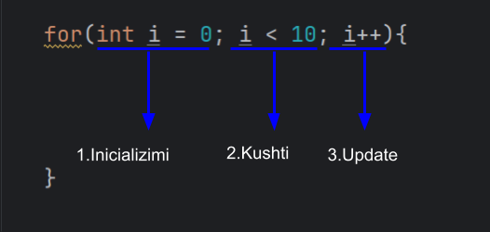
For Loop (struktura)

Slide 45
Part 2 Nested for loops
(Cikli I brendshem)

Slide 46
Nested For Loops
Ciklet e brendshme ose (nested loops) janë cikle që ndodhen brenda njëri-tjetrit, pra një cikël që gjendet brenda një cikli tjetër.
Kjo do të thotë që për çdo iteracion të ciklit të jashtëm, cikli i brendshëm do të ekzekutohet më shumë se një herë.

Slide 47
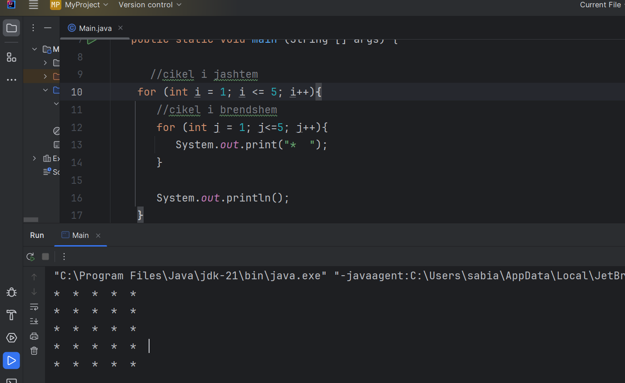
(Shembull) Printimi I nje katrori

Slide 48
Arrays Leksioni 05
…

Slide 49
Cfare eshte nje array?
Nje array ne java eshte nje strukture e te dhenave qe ruan nje grup elementesh te te njejtit lojji.
Perdoret per te ruajtur shume vlera Brenda nje variable te vetme.

Slide 50
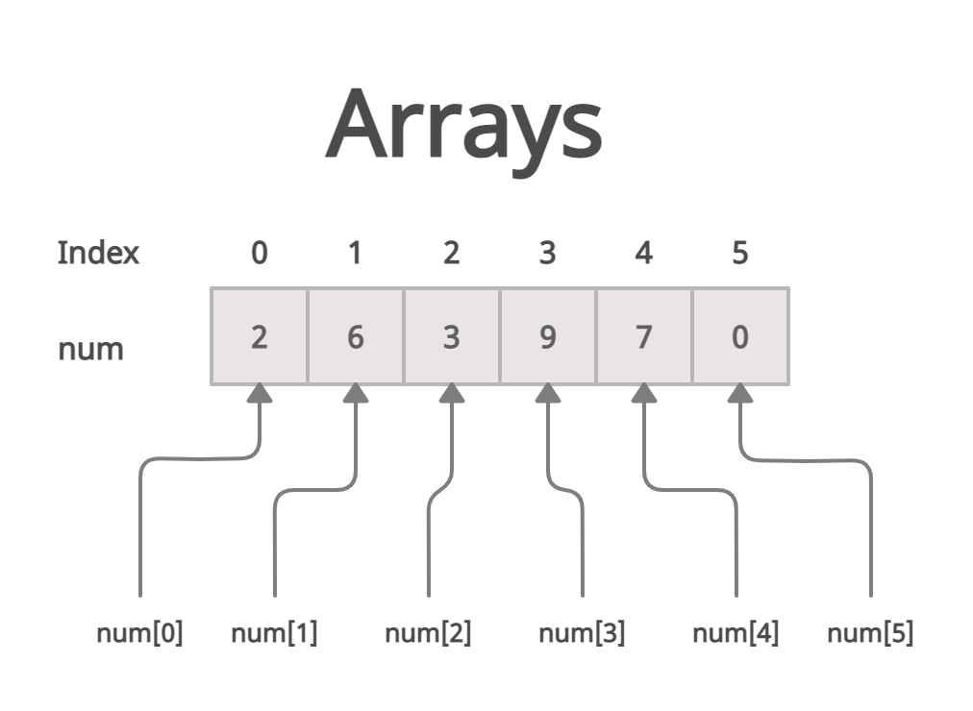

Slide 51
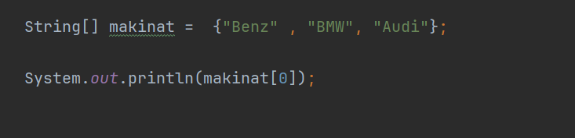
Struktura per te krijuar nje array:

Slide 52
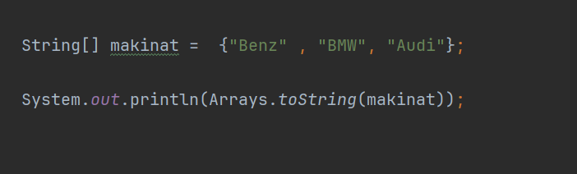
Si te printojme nje array.

Slide 53
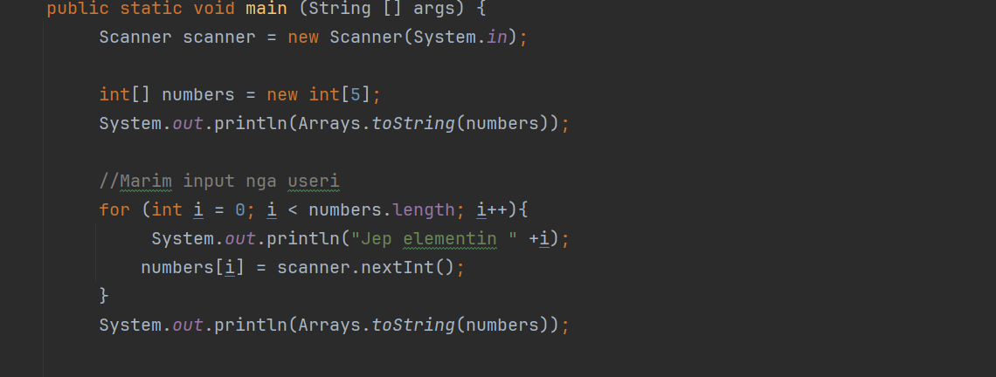
Si te marim input nga useri per nje array

Slide 54
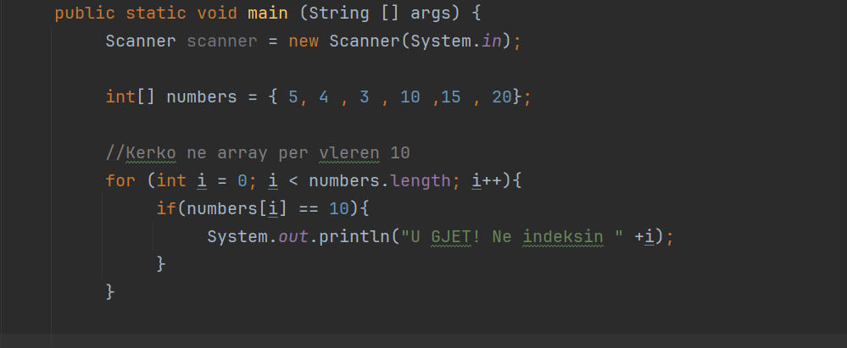
Kerko ne array me for loop.

Slide 55
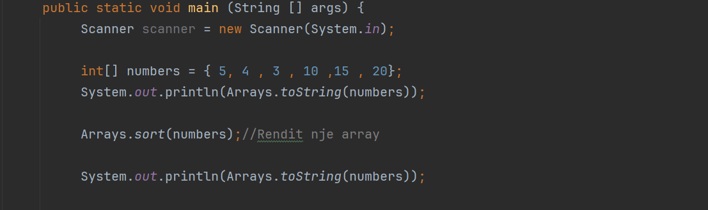
Renditja

Slide 56
2D Arrays Leksioni 06
Vargjet 2 Dimensionale

Slide 57
Cfare eshte nje Array 2 Dimensionale
Eshte nje varg vargjesh.
Array 2D ruan te dhenat ne forme tabele me rreshta dhe kolona.

Slide 58
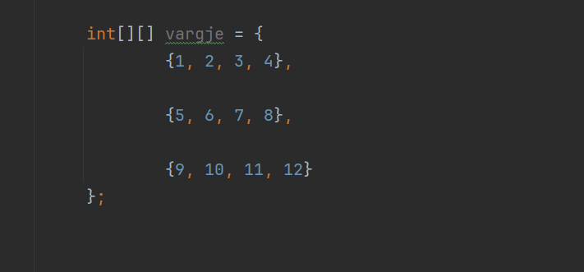
Sintaksa

Slide 59
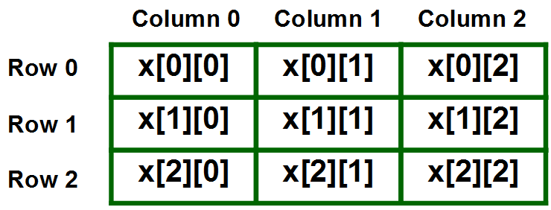
Ilustrim

Slide 60
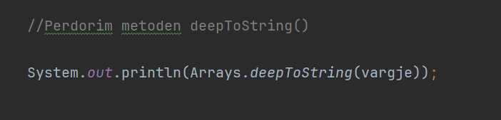
Printimi

Slide 61
Metoda Leksioni 07

Slide 62
Cfare eshte metoda?
Metoda eshte nje pjese kodi qe ekzekutohet vetem kur thirret.
Metodat ndryshe njihen si funksione.
I perdorim per te riperdorur nje pjese kodi (reduktojme kodin).

Slide 63
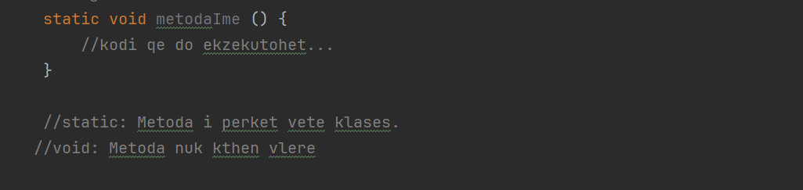
Sintaksa

Slide 64
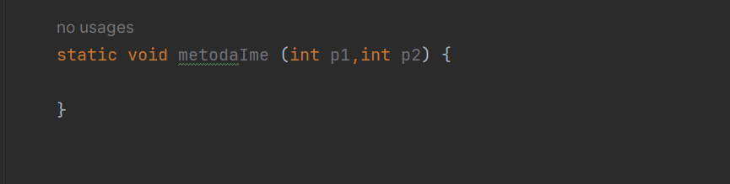
Parametrat
Parametrat jane te dhena te cilat mund ti kalojme ne nje metode.
Metoda I perpunon keto te dhena dhe jep nje output.

Slide 65
Shembull
Zhvillo nje program I cili printon :
1.Numrat nga 1 ne 10
2.Numrat nga 20 ne 30
3.Numrat nga 40 ne 50

Slide 66
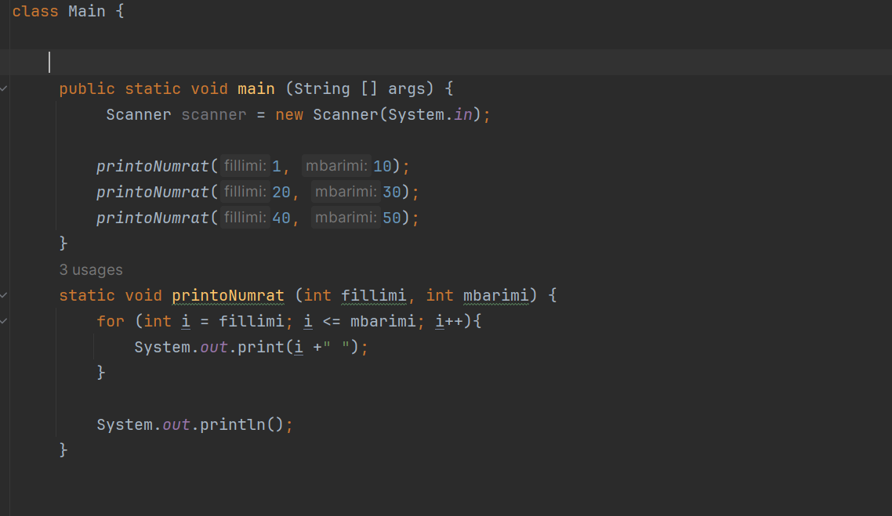
Zgjidhja

